Slide 1


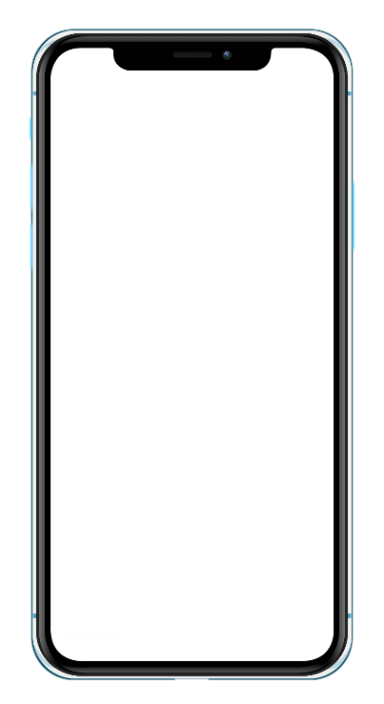



Slide 2





Se prepare para uma nova experiência.
CAROL JUNQUEIRA
FELIPE DOS ANJOS
GEORGIOS THEODORIDIS
ROBERSON MIGUEL
DESENVOLVEDORA/
PESQUISADORA
ARQUITETO E URBANISTA/
ESTUDANTE DE FILOSOFIA
DESIGNER/MARKETING
DIGITAL
BUSINESS/ATIVISTA
DE MOBILIDADE

Slide 3

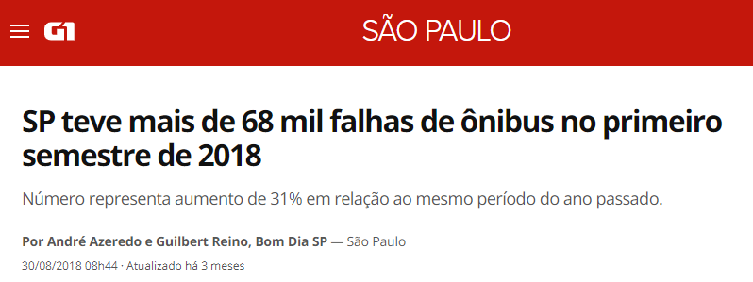
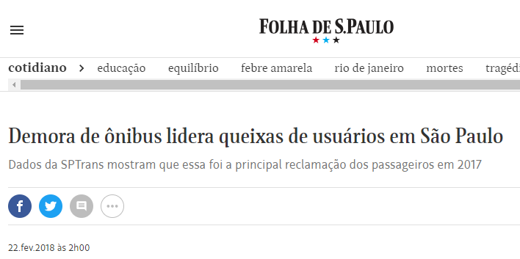


Slide 4

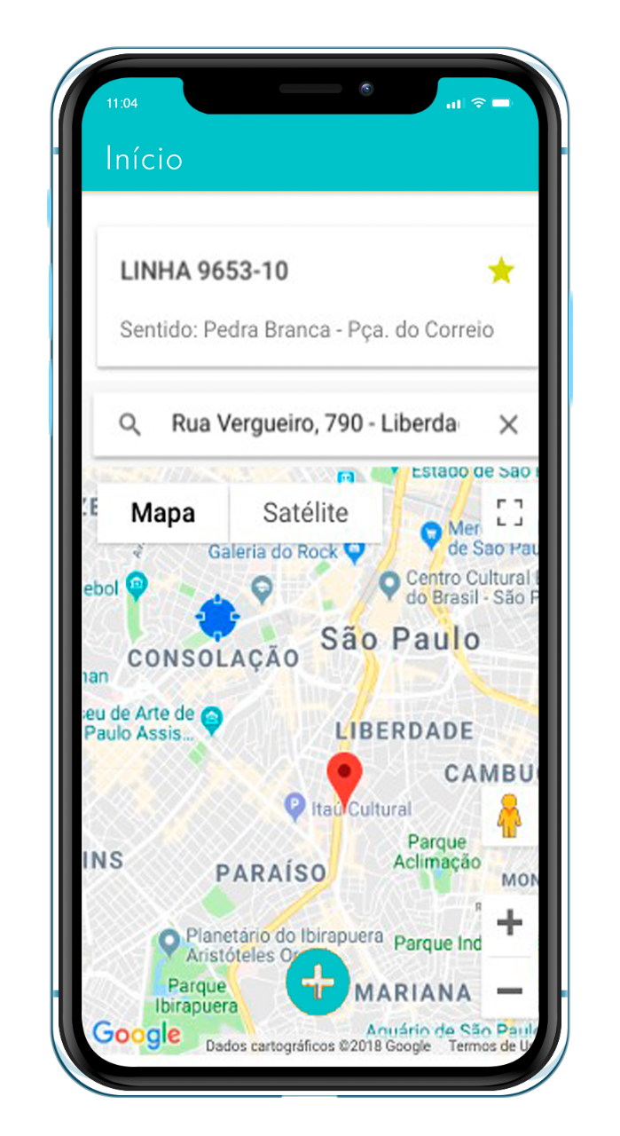
FORNECER DADOS EM TEMPO REAL
APP
Chat via WhatsApp
Dashboard

Slide 5

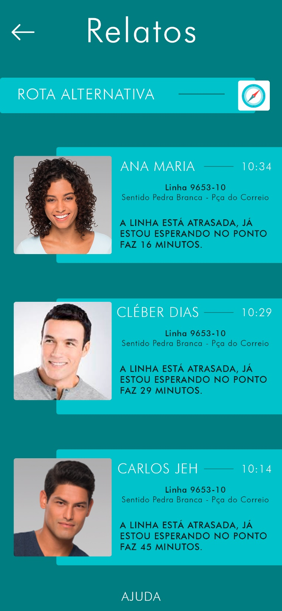
VALIDAÇÃO DE INFORMAÇÕES

Slide 6



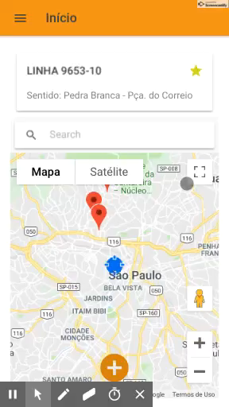
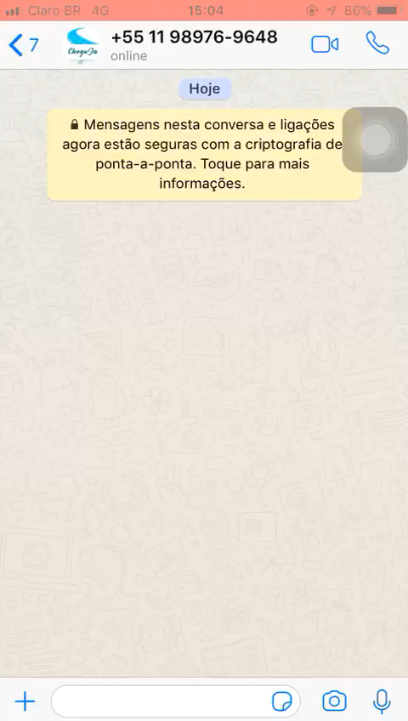
APP
CHAT WHATSAPP

Slide 7

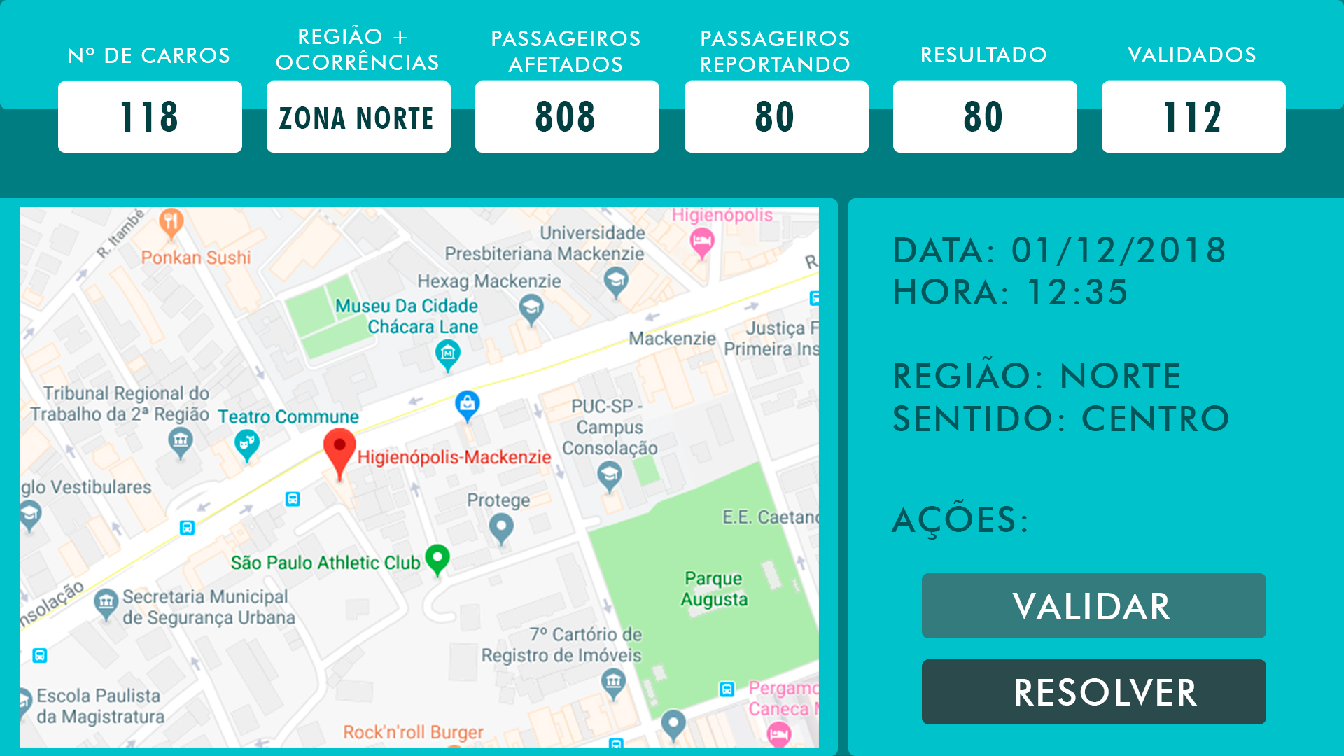
DASHBOARD

Slide 8
OBRIGADO!

